Slide 1
ΑΜΥΓΔΑΛΙΑ (ΓΛΩΣΣΑ)
Υπεύθυνη εκπαιδευτικός Φαίη Πατίκα

Slide 2
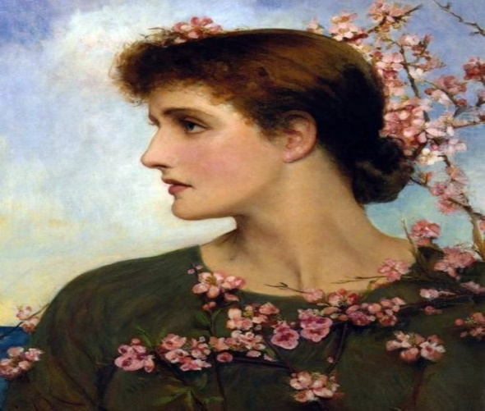
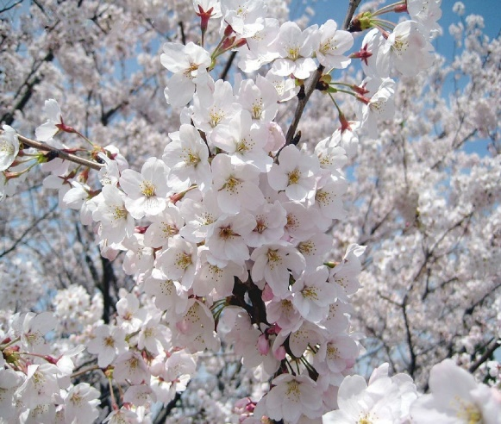
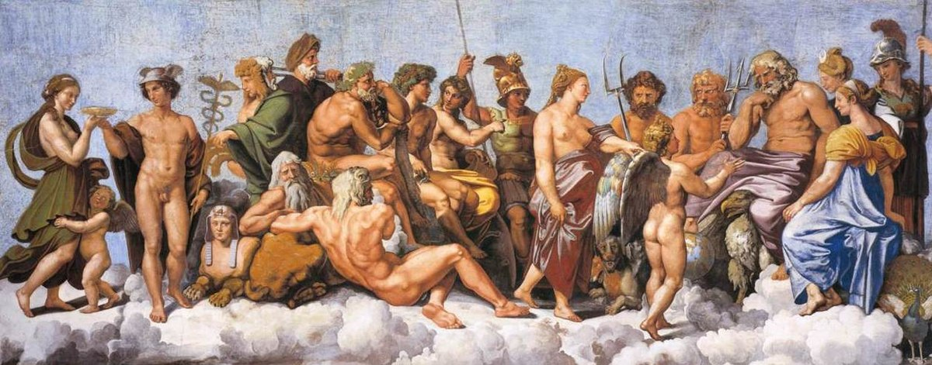
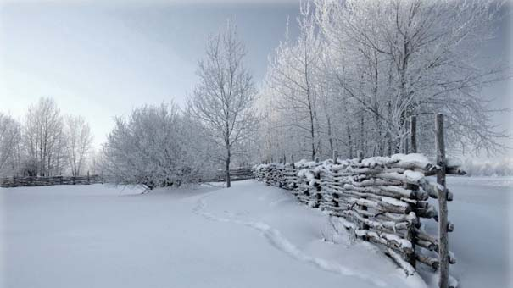
ΦΥΛΛΙΣ
ΑΜΥΓΔΑΛΙΑ
ΔΗΜΟΦΩΝΤΑΣ
ΘΕΟΙ
ΔΕΝΤΡΟ
ΧΕΙΜΩΝΑΣ

Slide 3
ΦΥΛΛΙΣ
ΑΜΥΓΔΑΛΙΑ
ΔΗΜΟΦΩΝΤΑΣ
ΔΕΝΤΡΟ
ΧΕΙΜΩΝΑΣ
ΘΕΟΙ
1 ΘΕΟΙ
2 ΔΕΝΤΡΟ
3 ΑΜΥΓΔΑΛΙΑ
4 ΧΕΙΜΩΝΑΣ
5 ΦΥΛΛΙΣ
6 ΔΗΜΟΦΩΝΤΑΣ

Slide 4
ΦΥΛΛΙΣ
Θ θ
Δ δ 1
ΑΜΥΓΔΑΛΙΑ
Θ θ 2
Χ χ
ΔΗΜΟΦΩΝΤΑΣ
Φ φ
Χ χ 3
ΔΕΝΤΡΟ
Α α
Φ φ 4
ΧΕΙΜΩΝΑΣ
Δ δ
Α α 5
ΘΕΟΙ
Δ δ
Δ δ 6

